Slide 1


Русский язык
7
класс
Тема: § 2. Как обозначить единичность и множество предметов.

Slide 2
Число имён существительных
Имена существительные могут иметь форму…
единственного
числа:
книг , компьютер
дел
множественного
числа:
книг компьютер
дел
а
и
ы
о
а

Slide 3
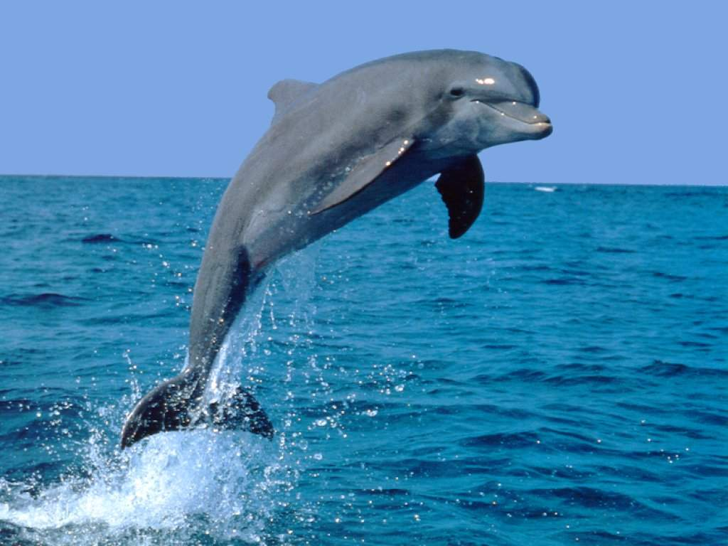
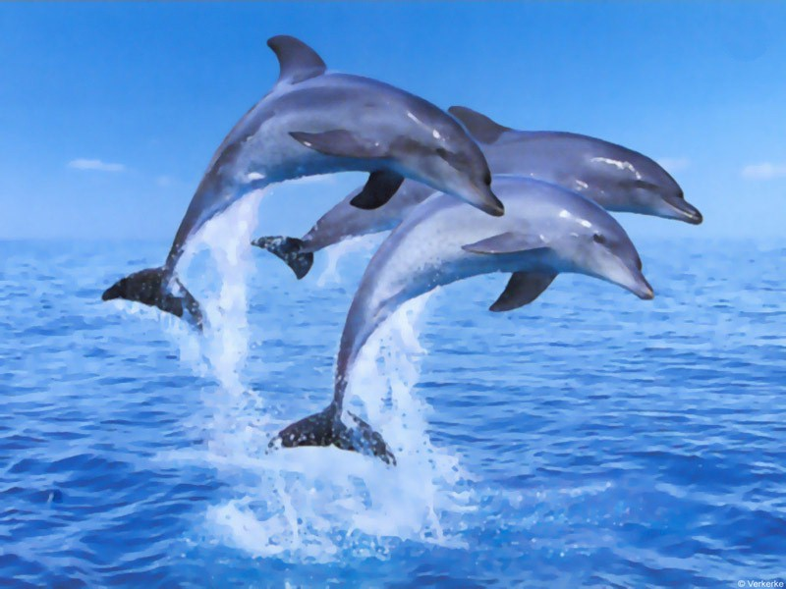
дельфин дельфины

Slide 4
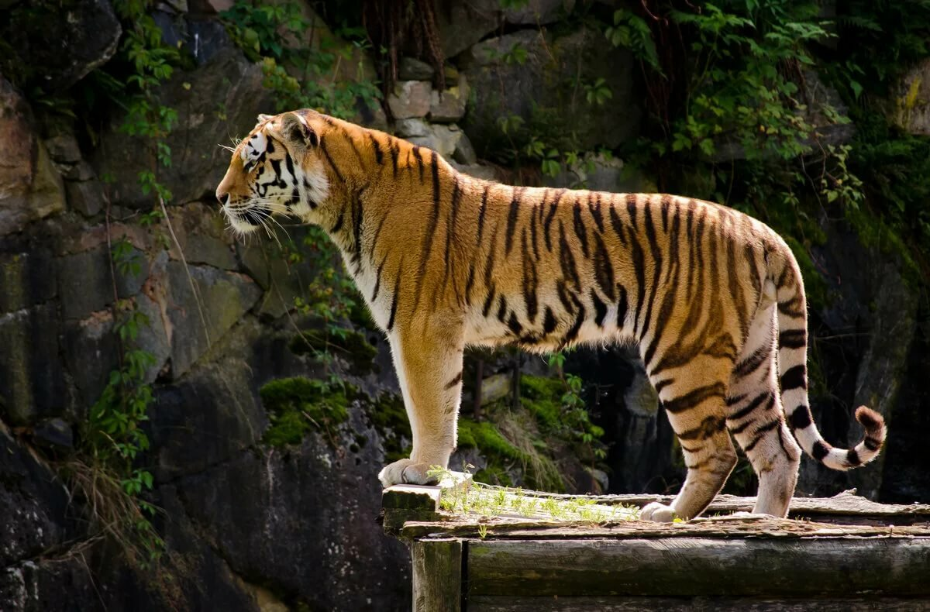
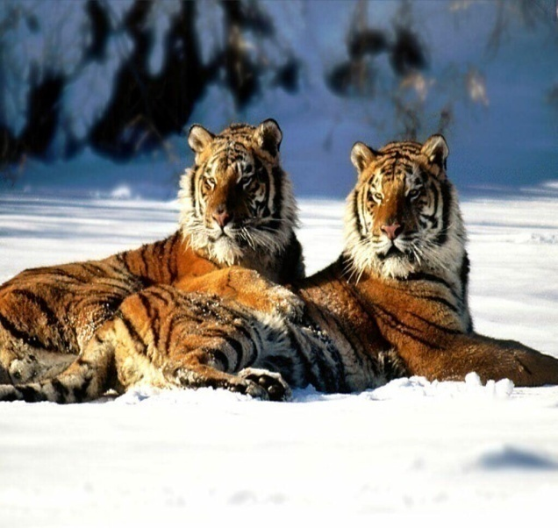
тигр тигры

Slide 5

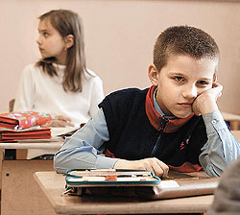
ребёнок дети

Slide 6
Существительные, имеющие форму только ед.числа
1. Названия множества одинаковых лиц,
предметов (собирательные существительные)
молодёжь, детвора, студенчество, сырьё;
2. Названия предметов с вещественным
значением:
бензин, хлопок, фарфор, мёд, молоко, рожь;
3. Названия качества или признака:
белизна, злоба, доброта, честность, правда;

Slide 7
Существительные, имеющие форму только ед.числа
4. Названия действий или состояний:
молотьба, ходьба, доставка, беготня,
выполнение;
5. Собственные имена в качестве наименований
единичных предметов:
Ташкент, Волга, Циолковский, Тянь-Шань;
6. Слова на –мя:
бремя, вымя, пламя, темя;

Slide 8
Существительные, имеющие форму только мн.числа
1. Названия составных и парных предметов:
брюки, весы, ворота, носилки, часы, перила;
2. Названия материалов или их отходов, остатков:
белила, дрожжи, духи, консервы, обои, опилки;
3. Названия промежутков времени:
каникулы, сутки, будни;

Slide 9
Существительные, имеющие форму только мн.числа
Названия действий и состояний природы:
хлопоты, выборы, переговоры, заморозки,
сумерки;
Некоторые географические названия:
Альпы, Карпаты, Афины, Сочи, Ессентуки;
Названия игр:
шахматы, шашки, жмурки, прятки, городки;

Slide 10
Игра «Волшебный прямоугольник»
Свободные клеточки прямоугольника заполните буквами так, чтобы в каждом вертикальном ряду получились существительные, имеющие форму только единственного числа.

Slide 11
«Волшебный прямоугольник»
У | В | Л | Е | Ч | Е | Н | И | Е

Slide 12
«Волшебный прямоугольник». Проверьте!
У | В | Л | Е | Ч | Е | Н | И | Е
Д | И | О | Ж | Е | Л | А | З | З
И | Н | В | Е | Р | Ь | С | У | Д
В | О | К | В | Н | Н | Т | М | А
Л | Г | О | И | И | И | Р | Л
Е | Р | С | К | К | К | О | Е
Н | А | Т | А | А |  | Е | Н
И | Д | Ь |  |  |  | Н | И
Е |  |  |  |  |  | И | Е
 |  |  |  |  |  | Е

Slide 13




Ментальная карта
Составьте ментальную карту, используя имена существительные, имеющие форму только множественного числа.

Slide 14
Ментальная карта. Проверьте!
Существительные, имеющие форму только мн.числа
плоскогубцы
сливки
каникулы
шахматы
ножницы
переговоры

Slide 15
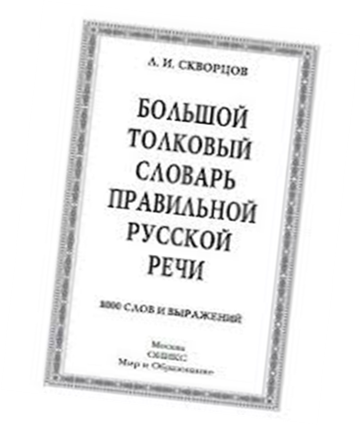
Словарная работа
молодёжь – yoshlar;
детвора – bolalar;
сырьё – xom ashyo;
хлопоты – muammolar, tashvishlar;
рожь – javdar;
злоба – yovuzlik;
доброта – mehribonlik;
молотьба – xirmon;
будни – ish kunlari;
перила – to`siqlar;

Slide 16
Лингвистическая задача
Спишите, вставляя пропущенные окончания:
летн.. каникулы;
стальн.. перила;
современн.. молодёжь;
бел.. хлопок;
горьк.. шоколад;
свеж.. сливки;
нов.. мебель;
рыбн.. консервы;
мокр.. одежда;

Slide 17

Лингвистическая задача. Проверьте!
летние каникулы;
стальные перила;
современная молодёжь;
белый хлопок;
горький шоколад;
свежие сливки;
новая мебель;
рыбные консервы;
мокрая одежда;

Slide 18

Задание для самостоятельного выполнения
§ 2. Как обозначить единичность и множество предметов. Упражнение 24, 25.
Упражнение
298

